Slide 1


















Santo Domingo, R.D.
Juancito.pena@gmail.com
Ingeniero en Sistemas y Computación
Post-Grado en Ingeniería de Software
Maestría en Sistemas Mención Gerencial
Universidad Dominicana O&M
Me apasiona la tecnología 💻 y el análisis de datos 📊 con herramientas como Excel, SQL, R, Python y RapidMiner. Disfruto creando visualizaciones impactantes en Power BI 📈 y desarrollando en front-end y back-end. Además, me encanta enseñar 📚 y compartir mis conocimientos, transmitiendo lo que aprendo cada día.
809-870-6366
Maestría de Big Data & Business Analytics
Centro Europeo de Postgrado (CEUPE) Y CESUMA.
Instructor de Tecnología (2019-Hoy)
Universidad Dominicana O&M
Enc. Soporte Tecnológico (2011-Hoy)
Cerveceria Vegana S.R.L.
Consultor de Tecnologias (2019-Hoy)
Independiente Freelancer.
https://www.youtube.com/@JuancitoPenaV
C#, SQL, Crystal Report.
HTML, CSS, Javascript.
PHP, Python, SQL.
Power BI, Excel.
RapidMiner, R, Python.
XAMARIN, C#, XAML
Macola, Sap., MSeller
Juancito
Peña V.

Slide 2

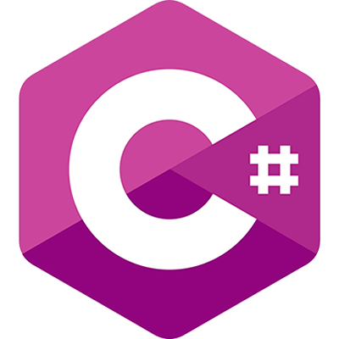
Curso Básico de C# 🖥️: Usando el Framework .NET MAUI, XAML, SQL, APIs y más 🚀
C-Sharp
C# 🎯 (pronunciado "Si Sharp" en inglés) es un lenguaje de programación multiparadigma 🔥 desarrollado y estandarizado por Microsoft 🏢 como parte de su plataforma .NET 💻. Fue aprobado como estándar por ECMA 📜 (ECMA-334) e ISO 🌍 (ISO/IEC 23270).
La primera versión de C# se lanzó en el año 2000 📅. La última versión estable es C# 11 🚀, compatible con .NET 7
C# está diseñado para la Infraestructura de Lenguaje Común (CLI) ⚙️ y es un lenguaje orientado a objetos 🧩 que se ejecuta en .NET Framework. Tiene raíces en la familia C 🏗️ y es similar a otros lenguajes populares como C++ 🚀 y Java ☕.

Slide 3
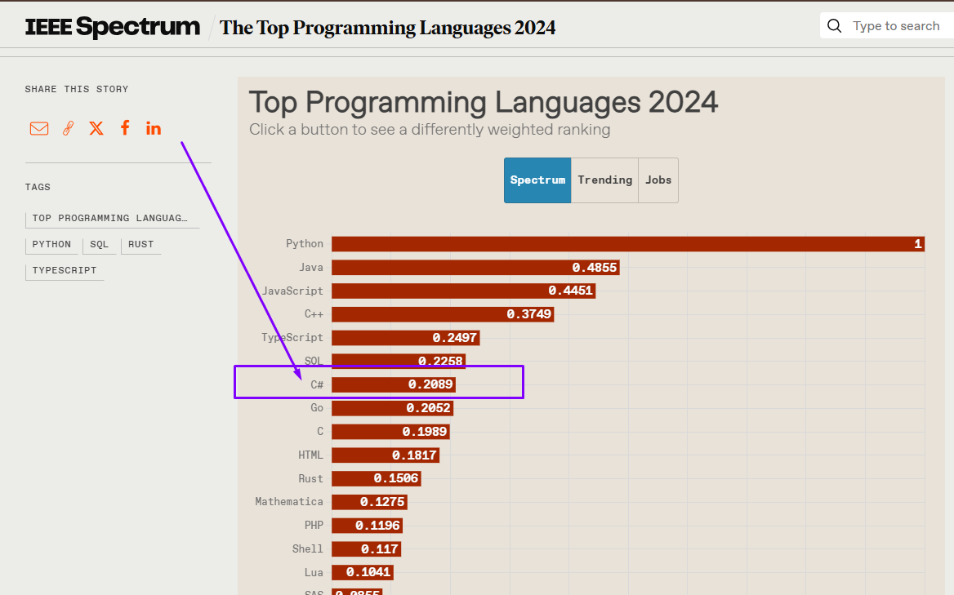
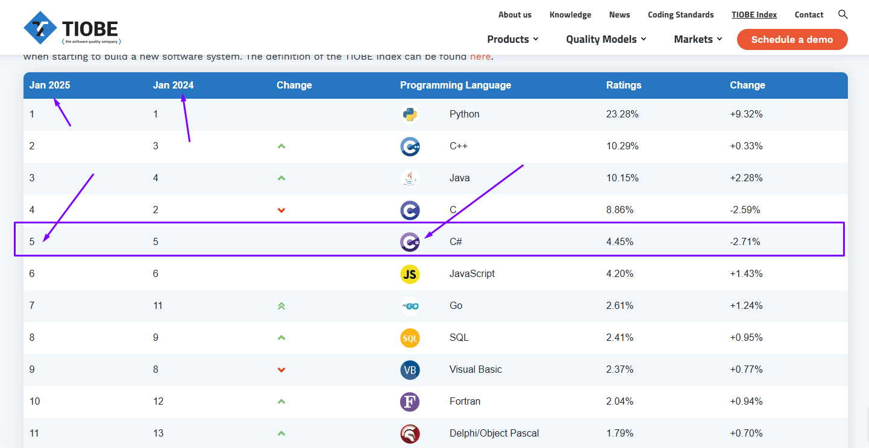
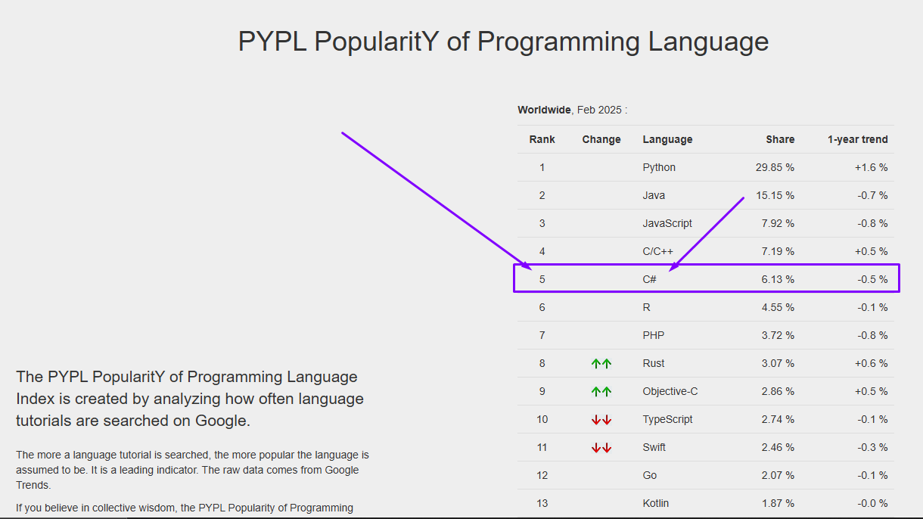
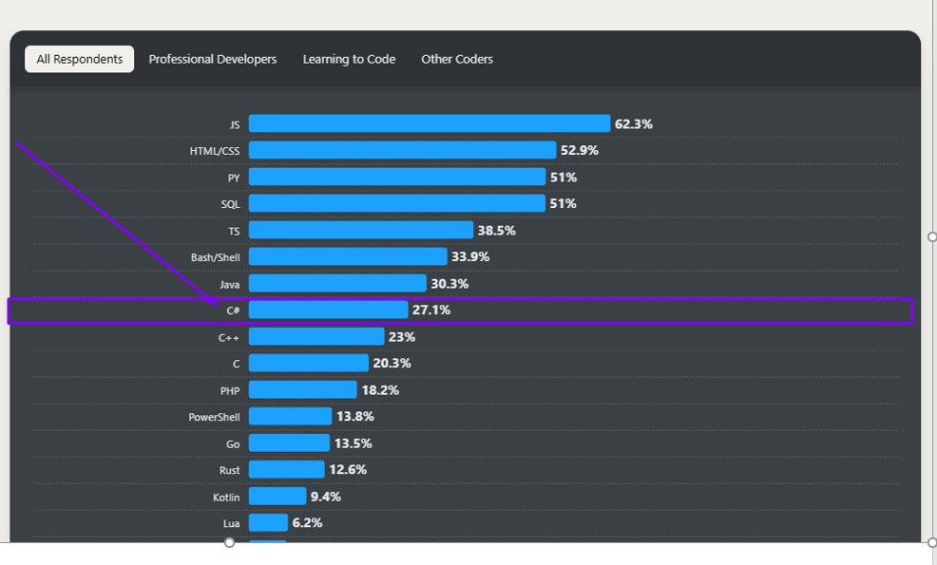
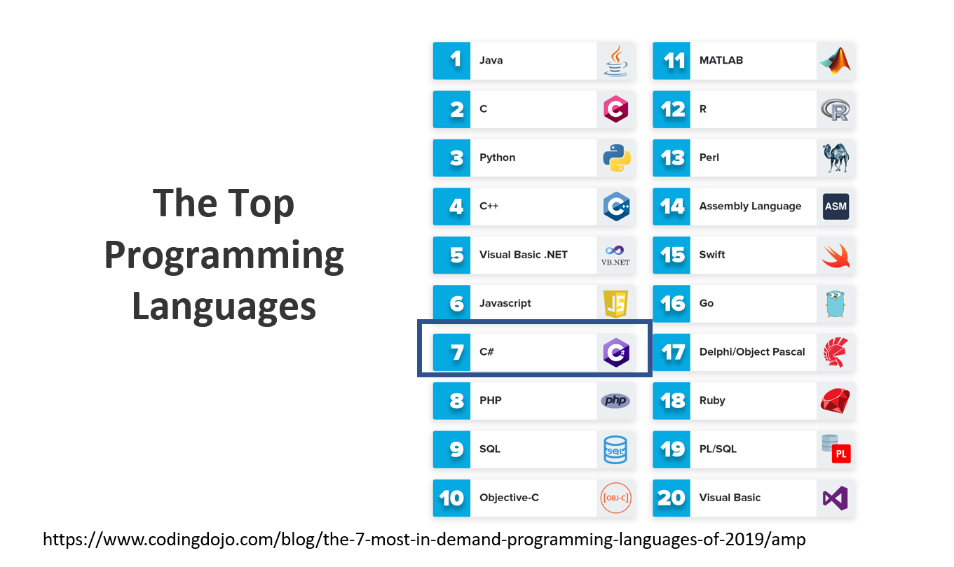

Slide 4
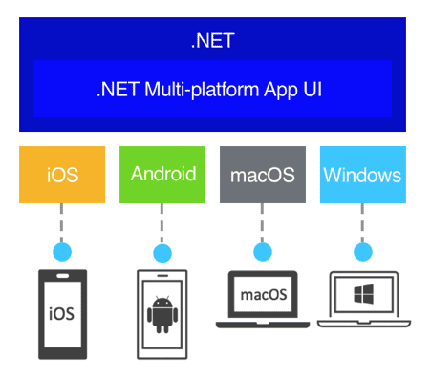
Desarrollo Multiplataforma
MAUI (Multi-platform App UI) es un framework de Microsoft para crear aplicaciones multiplataforma en C# y XAML. Permite desarrollar aplicaciones que funcionan en Android, iOS, macOS y Windows desde un solo código base, simplificando el desarrollo de aplicaciones móviles y de escritorio.
.NET MAUI
Evolución de Xamarin: .NET MAUI es el sucesor de Xamarin.Forms y ofrece mejoras significativas.
Handlers: En lugar de Renderers, utiliza Handlers, que proporcionan mayor flexibilidad y reutilización de código.
Unificación: .NET MAUI unifica las APIs de Xamarin.Forms, Xamarin.Essentials y Xamarin. IOS/Android en una sola plataforma, simplificando el desarrollo.
Rendimiento: Ofrece un rendimiento mejorado y una mayor optimización en comparación con Xamarin.Forms.

Slide 5


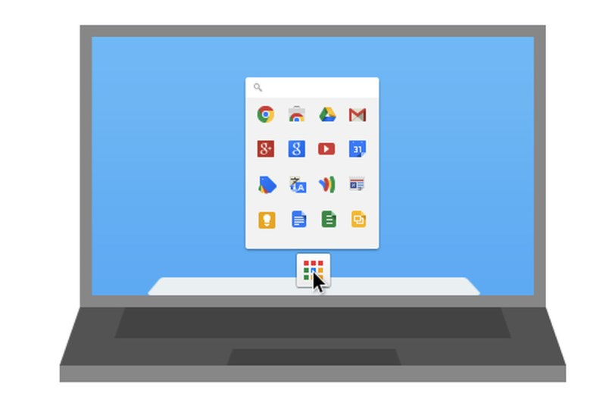


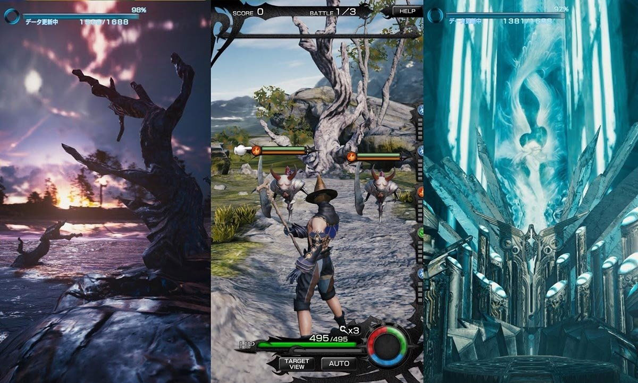
¿Por qué usar C #?
C # se usa para:
Aplicaciones móviles
Aplicaciones de escritorio
aplicaciones web
servicios web
Sitios web
Juegos con Unity y C#.
VR
Aplicaciones de base de datos
¡Y mucho, mucho más!
Crossy Road
Hitman Sniper
Mobius Final Fantasy
Es uno de los lenguajes de programación más populares del mundo.
Es fácil de aprender y fácil de usar.
Tiene un gran apoyo comunitario.
C # es un lenguaje orientado a objetos que brinda una estructura clara a los programas y permite que el código se reutilice, lo que reduce los costos de desarrollo.
Como C # está cerca de C, C ++ y Java , facilita a los programadores cambiar a C # o viceversa.

Slide 6
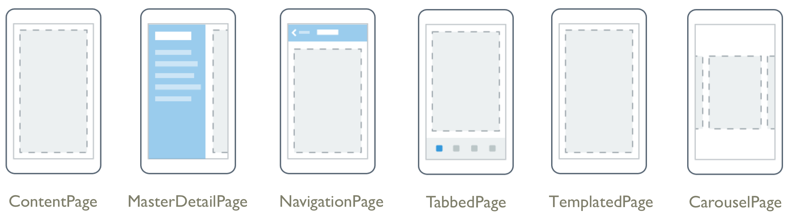
Las Paginas en Xamarin y Maui
Son plantillas que representan las distintas pantallas de una aplicación, cada una con su propio contenido y funcionalidad.

Slide 7
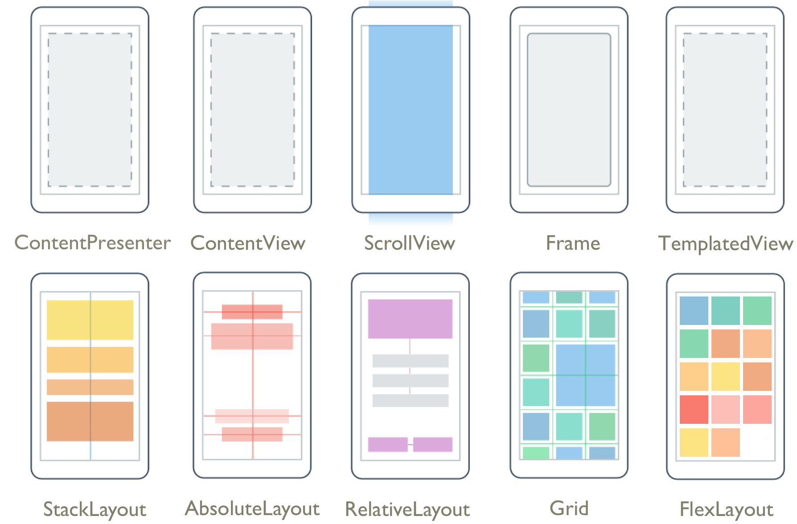
Los Layouts En Xamarin y Maui
Son contenedores que organizan y gestionan cómo se disponen los controles dentro de una página.

Slide 8
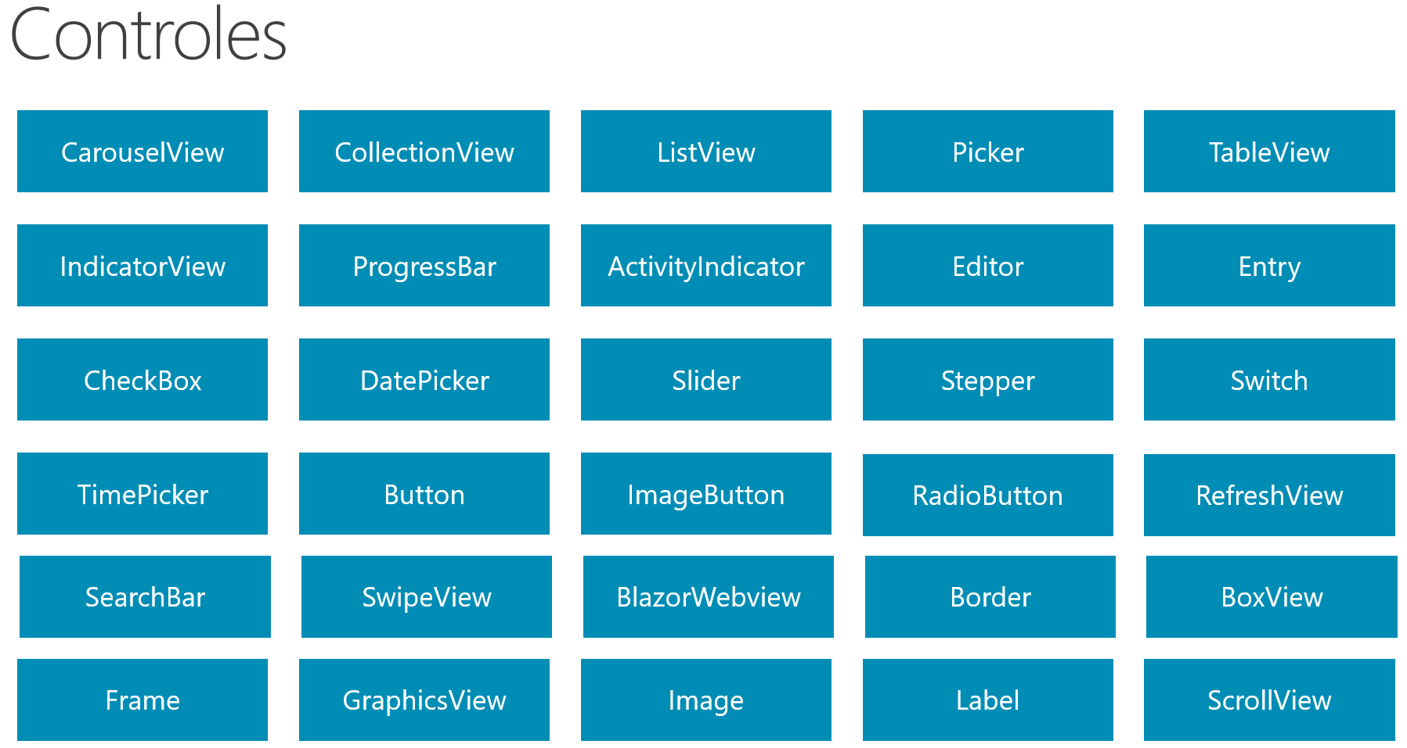
Los Controles en Xamarin y MAUI son elementos de la interfaz de usuario (UI) que permiten interactuar con la aplicación, como botones, etiquetas, campos de texto, listas, entre otros. Cada control tiene una funcionalidad específica, como mostrar datos, recibir entradas del usuario o ejecutar acciones.

Slide 9
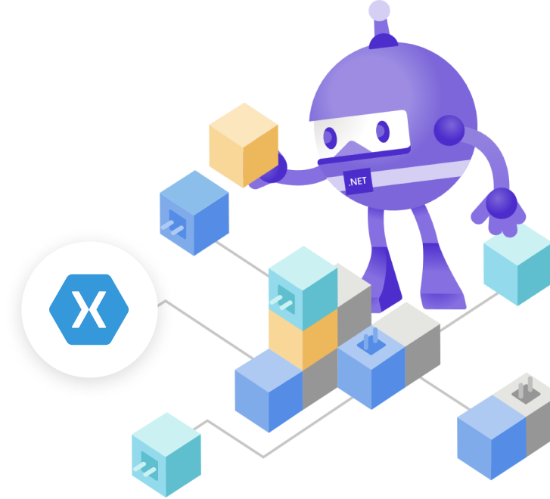
CURSO BASICO DE MAUI CON XAML Y C#. PARTE # 1-
En C#, los tipos de datos son categorías que definen el tipo de valor que una variable puede contener. En Xamarin y .NET MAUI, estos tipos de datos se utilizan de la misma manera que en cualquier aplicación C#. Los tipos de datos comunes incluyen int para números enteros, double y float para números con decimales, string para cadenas de texto, bool para valores verdadero o falso, DateTime para fechas y horas, char para caracteres individuales, decimal para números de alta precisión, byte para números enteros de 8 bits, long para números enteros de 64 bits y short para números enteros de 16 bits. Estos tipos de datos son fundamentales para almacenar y manipular diferentes tipos de información en una aplicación.

Slide 10
Codigo del MainPage.xaml
<?xml version="1.0" encoding="utf-8" ?>
<ContentPage xmlns="http://schemas.microsoft.com/dotnet/2021/maui"
xmlns:x="http://schemas.microsoft.com/winfx/2009/xaml"
x:Class="DATOS_Y_TIPOS.MainPage">
<!-- Define un StackLayout con un padding de 20 y un espaciado de 10 entre los elementos -->
<StackLayout Padding="20" Spacing="10">
<!-- Define una etiqueta (Label) con el texto "Datos y Tipos de Datos 📊" -->
<!-- Establece el tamaño de la fuente a 24, centra horizontalmente y alinea verticalmente al inicio -->
<!-- Establece el color del texto a azul -->
<Label Text="Datos y Tipos de Datos 📊"
FontSize="26"
FontAttributes="Bold"
HorizontalOptions="Center"
VerticalOptions="Start"
TextColor="Blue"/>
<!-- Define un campo de entrada (Entry) con el nombre "InputField" y un texto de marcador de posición "Ingrese un valor" -->
<Entry x:Name="InputField" Placeholder="Ingrese un valor" FontSize="35" BackgroundColor="LightYellow" HorizontalTextAlignment="Center"/>
<!-- Define un botón (Button) con el texto "Determinar Tipo de Dato" -->
<!-- Asocia el evento Clicked con el método OnDetermineDataTypeClicked en el código C# -->
<Button Text="Determinar Tipo de Dato" Clicked="OnDetermineDataTypeClicked" FontSize="35"/>
<!-- Define una etiqueta (Label) con el nombre "ResultLabel" y un texto vacío -->
<!-- Establece el tamaño de la fuente a 18 -->
<Label x:Name="ResultLabel" Text="" FontSize="35" HorizontalTextAlignment="Center" Margin="10" BackgroundColor="YellowGreen"/>
</StackLayout>
</ContentPage>

Slide 11
using System; // Importa el espacio de nombres System
using Microsoft.Maui.Controls; // Importa el espacio de nombres Microsoft.Maui.Controls para crear aplicaciones multiplataforma
namespace DATOS_Y_TIPOS // Define el espacio de nombres DATOS
{
public partial class MainPage : ContentPage // Define una clase parcial MainPage que hereda de ContentPage
{
public MainPage() // Constructor de la clase MainPage
{
InitializeComponent(); // Inicializa los componentes de la página
}
// Método que se ejecuta cuando se hace clic en el botón
void OnDetermineDataTypeClicked(object sender, EventArgs e)
{
try
{
// Obtiene el texto del campo de entrada
string input = InputField.Text;
// Verifica si la entrada está vacía o contiene solo espacios en blanco
if (string.IsNullOrWhiteSpace(input))
{
ResultLabel.Text = "La entrada no puede estar vacía."; // Muestra un mensaje de error si la entrada está vacía
return; // Sale del método
}
// Determina el tipo de dato de la entrada
string result = DetermineDataType(input);
ResultLabel.Text = result; // Muestra el resultado en la etiqueta
}
catch (Exception ex) // Captura cualquier excepción
{
ResultLabel.Text = $"Error: {ex.Message}"; // Muestra el mensaje de error
}
}
// Método para determinar el tipo de dato de la entrada
string DetermineDataType(string input)
{
// Intenta parsear la entrada como un entero
if (int.TryParse(input, out _))
return "El tipo de dato es: int"; // Devuelve el tipo de dato si es un entero
// Intenta parsear la entrada como un double
if (double.TryParse(input, out _))
return "El tipo de dato es: double"; // Devuelve el tipo de dato si es un double
// Intenta parsear la entrada como una fecha
if (DateTime.TryParse(input, out DateTime parsedDate))
{
string dateTypeInfo = $"El tipo de dato es: DateTime\n" + // Prepara la información de la fecha
$"Formato: {parsedDate:yyyy-MM-dd}\n" +
$"Día de la semana: {parsedDate.DayOfWeek}\n" +
$"Mes: {parsedDate.Month}\n" +
$"Año: {parsedDate.Year}";
return dateTypeInfo; // Devuelve la información de la fecha
}
// Intenta parsear la entrada como un booleano
if (bool.TryParse(input, out _))
return "El tipo de dato es: bool"; // Devuelve el tipo de dato si es un booleano
// Intenta parsear la entrada como un carácter
if (input.Length == 1)
return "El tipo de dato es: char"; // Devuelve el tipo de dato si es un carácter
// Intenta parsear la entrada como un decimal
if (decimal.TryParse(input, out _))
return "El tipo de dato es: decimal"; // Devuelve el tipo de dato si es un decimal
// Intenta parsear la entrada como un byte
if (byte.TryParse(input, out _))
return "El tipo de dato es: byte"; // Devuelve el tipo de dato si es un byte
// Intenta parsear la entrada como un número largo
if (long.TryParse(input, out _))
return "El tipo de dato es: long"; // Devuelve el tipo de dato si es un long
// Intenta parsear la entrada como un short
if (short.TryParse(input, out _))
return "El tipo de dato es: short"; // Devuelve el tipo de dato si es un short
// Si no se puede determinar, devuelve que es una cadena
return "El tipo de dato es: string"; // Devuelve el tipo de dato si es una cadena
}
}
}
Codigo del MainPage.xaml.cs
Todos los tipos de datos mas comunes que podemos llamar en c#, entre otros.

Slide 12
Un método es un bloque de código que contiene una serie de instrucciones para realizar una tarea específica. Esencialmente, es una función que está asociada a un objeto o una clase.
TryParse es la forma segura de convertir cadenas a tipos de datos en C#, evitando excepciones y permitiendo verificar si la conversión fue exitosa.
ParseDate refiere a DateTime.Parse o DateTime.TryParse, que se usan para convertir cadenas a objetos DateTime (fechas y horas).
$ (interpolación de cadenas) facilita la inserción de valores de variables y expresiones dentro de cadenas de texto, mejorando la legibilidad.
return finaliza la ejecución de un método y, en métodos con tipo de retorno no void, devuelve un valor al código que llamó al método.

Slide 13
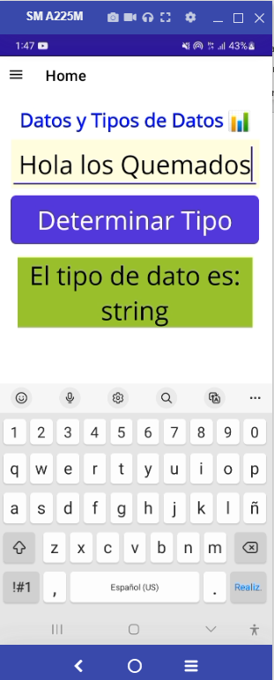
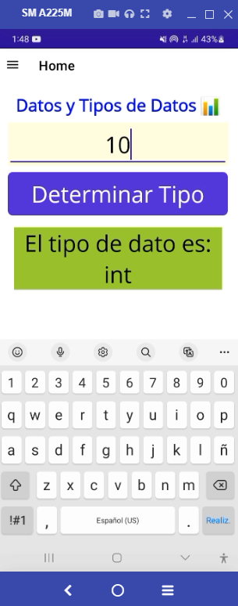
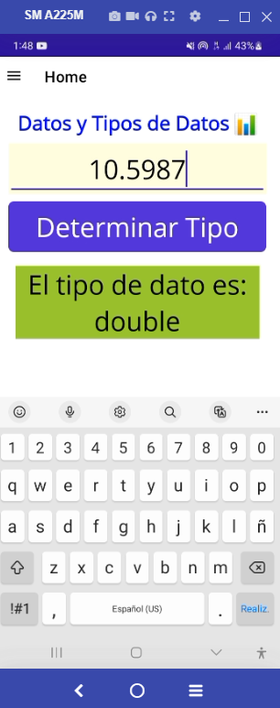
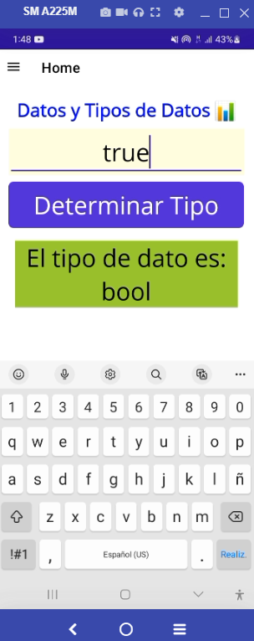
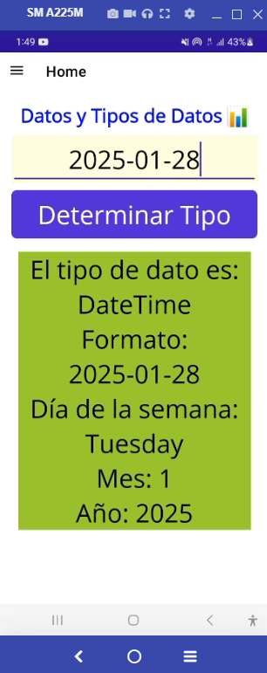
RESULTADO FINAL DE LA PRUEBA EN .NET MAUI

Slide 14
Conclusión
Este análisis de la lógica del código proporciona una comprensión más profunda de cómo interactúan los diferentes componentes en una aplicación de Xamarin. Al utilizar buenas prácticas de programación como el manejo de excepciones y delegados, este ejemplo muestra cómo crear una aplicación funcional y fácil de usar. A medida que continúes explorando y experimentando con este código, podrás implementar y extender funcionalidades adicionales, fortaleciendo tus habilidades en el desarrollo de aplicaciones con Xamarin.🥰

Slide 15




Cuando le dices a tus amigos.
“La Universidad es Más Fácil, estudias lo que te gusta”
Programar duele y mucho, pero no te rindas, porque Tambien paga muy bien, pero my bien. 🤣😍✔💚
Pero esta Youtube, Udemy, Platzi, Develoteca con Oscar Uh, Victor Robles, Fazt🤣🤣 jejeje.

Slide 16

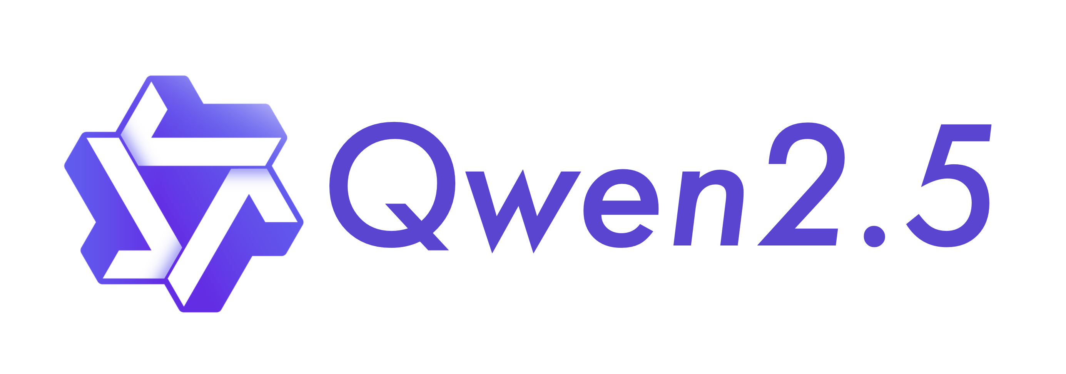






Slide 17

Leer y comprender estos conceptos teóricos, para poder en Práctica lo aprendido en cada ejercicio de los que vienen.
Pudiendo utilizar los fundamentos y la logica mostrada en cada ejemplo dado por el maestro.

Slide 18


